Slide 1
بنام خدا

Slide 2
نرم افزار SDSM
Version 4.2.8

Slide 3
مدل های اقلیم جهانی
مدل های اقلیم جهانی برای ارزیابی تغییرات اقلیمی طراحی شده اند. این مدل ها خصوصیات فیزیکی، چرخش ها و حرکات اتمسفری را تحلیل می نمایند. مدل های مذکور اثرات اقلیمی افزایش گازهای گلخانه ای را بطور مکانیکی برای همه ی کره ی زمین ارزیابی می کنند. این مدل ها به مدل های گردش عمومی جو مشهورند و رفتار سیستم اقلیمی را شبیه سازی می کنند. ساختار این مدل GCM دارای چهار بخش اصلی است که شامل خشکی ها، اقیانوس ها، اتمسفر و یخ های دریایی است. مدل های GCM ، سه بعدی می باشند و دارای زمان هستند که به علت گستردگی ابعاد مکانی و زمانی پیچیدگی خاصی دارند. دو مورد از معروفترین انها در سطح جهانی NASA و NCAR می باشند.

Slide 4
مدل های اقلیم جهانی
مدل های آب و هوای جهانی فقط جریان های جوی را با وضوح فضایی چند صد کیلومتر محاسبه می کنند. این مدل ها نمی توانند ویژگی های مقیاس خرد شبکه بندی محلی را نشان دهند و خروجی های این مدل ها با مقیاس شبکه بندی بزرگ نمی توانند تاثیرات تغییر آب و هوا را در سطح محلی و ناحیه ای شناسایی کنند. این موضوع بخصوص در مناطقی با ناهمواری پیچیده، سواحل، جزایر و در نواحی که دارای پوشش گیاهی غیر همگن است، اهمیت می یابد. تکنیک های مختلفی برای تبدیل شبکه بندی های بزرگ مقیاس مدل های اب و هوای جهانی به سطوح محلی و ناحیه ای توسعه یافته است که به این عمل ریزگردانی می گویند.

Slide 5
ریز گردانی
همانطور که مشاهده می شود با ریز گردانی، جزئیات بیشتری از مدل نمایان می شود. در کل تکنیک های ریز گردانی که به واسطه ی مدل های آب و هوای جهانی و در مقیاس ناحیه ای توسعه یافته اند به دو دسته ی کلی تقسیم می شوند.
1- روش های ریز گردانی دینامیکی
2- روش های ریز گردانی آماری

Slide 6
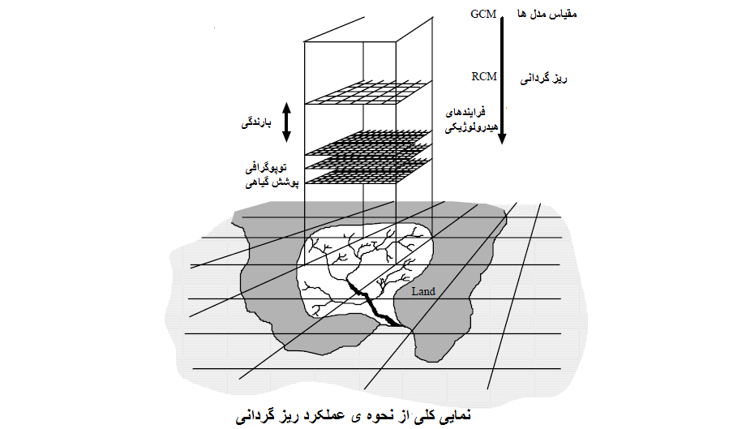

Slide 7
روش های ریز گردانی دینامیک
ریز گردانی دینامیک شامل شبکه ای از مدل های آب و هوای جهانی با وضوح درشت تر است. عمده ترین محدودیت مدل های آب و هوایی منطقه ای نیاز به محاسبات زیاد و گران بودن آن ها است. همچنین برآورد تغییرات آب و هوا و کاربرد آن ها محدود است. عمده ترین مزیت این مدل ها استفاده آن ها در بررسی ویژگی های جوی کوچک مقیاس همانند بارش کوهستانی یا رودبادها در سطوح پایین است.

Slide 8
روش های ریز گردانی آماری
روش های آماری برای بوجود آوردن پیوند بین مشاهدات سطحی و متغیرهای جوی همانند ارتفاع ژئوپتانسیل، چرخندگی و رطوبت در دوره پایه است. این ارتباطات در ریز گردانی سناریوهای آب و هوایی آینده که از مدل های آب و هوایی جهانی بدست می آیند، استفاده می شوند.

Slide 9
ریز گردانی آماری زمانی موفق است که دارای سه شرط زیر باشد:
1- پیوند بین متغیرهای بزرگ مقیاس و متغیرهای سطحی و نوسانات آب و هوای محلی باید قوی باشد.
2- متغیرهای بزرگ مقیاس باید بوسیله ی مدل های
آب و هوای جهانی به خوبی شبیه سازی شوند.
3- ارتباط بین متغیرهای سطحی محلی و بزرگ مقیاس، در طول زمان به صورت یکنواخت و ثابت در تغییرات آب و هوای آینده باقی بماند.

Slide 10
ریز گردانی آماری
با برقراری ارتباط آماری مناسب بین متغیرهای پیش بینی کننده (Predictor)، داده های GCM و متغیرهای پیش بینی شونده (Predictant) ، داده های ایستگاهی، می توان به روابط مناسب جهت پیش بینی متغیرهای آب و هوایی در دوره های آتی تحت تاثیر پدیده تغییر آب و هوا دست یافت. برای این کار ابتدا همبستگی آماری بین خروجی مدل های گردش عمومی جو در گذشته با داده های دوره ی آماری ایستگاه هواشناسی واقع در شبکه ی مدل اقلیمی بدست امده و سپس این همبستگی به دوره ی مورد مطالعه در آینده تعمیم داده می شود. در صورتیکه نتایج قابل قبول باشند برای سناریوهای آینده نیز مورد استفاده قارا می گیرند.

Slide 11
ریز گردانی آماری
از مزایای ریز گردانی آماری، محاسبات کم توانایی تولید سری های طولانی متغیرهای آب و هوایی، کاربرد آسان آن نسبت به مدل های آب و هوای جهانی و منطقه ای و استفاده در شبیه سازی های متغیرهایی همانند دمای حداکثر و حداقل است که بوسیله ی مدل های آب و هوای جهانی صورت نمی گیرد. معروفترین این مدل ها عبارتند از:
WGEN، LARS-WGT، MET&ROLL، GEN، USCLIMATE، CLIGEN، SDSM

Slide 12
روش آماری ریز گردانی SDSM
یک ابزار پشتیبانی تصمیم گیری برای ارزیابی اثرات تغییرات اقلیم منطقه ای می باشد.
این نرم افزار موجب تسهیل توسعه ی سریع سناریوهای چندگانه، کم هزینه تک سایت از متغیرهای هواشناسی روزانه سطحی می شود. علاوه بر این، نرم افزار وظایف فرعی کنترل کیفی و تبدیل داده ها، غربال پیشاپیش متغیرهای پیش بینی، واسنجی خودکار مدل، تست تشخیصی اولیه، تجزیه و تحلیل های آماری و نموداری داده های اقلیمی را نیز انجام می دهد.
نرم افزار SDSM، جهت تولید سری های هواشناسی روزانه، هفت مرحله ی مجزا را پشت سر می گذارد، که عبارتند از: کنترل کیفی داده ها و تبدیل داده ها، غربال متغیرهای پیش بین، واسنجی مدل، تولید داده های هواشناسی، تجزیه تحلیل های آماری، نمودار خروجی مدل، تولید سناریو

Slide 13
ویژگی های نرم افزار SDSM
1- این نرم افزار و راهنمای آن را به راحتی و به صورت رایگان می توان از آدرس www.sdsm.org.uk تهیه کرد.
2- داده های متغیرهای پیش بین مورد نیاز این نرم افزار را بصورت آماده (با پسوند dat) می توان از آدرس http://www.cics.uvic.ca/scenarios/index.cgi?Scenarios بدست آورد.
3- خروجی GCM ها را در حد ابعاد ایستگاهی ریز مقیاس می کند.
4- نسبت به روش های ریز مقیاس نمایی دینامیکی با سرعت بیشتر و هزینه ی کمتر عمل می کند.
5- در این نرم افزار کاربر جهت انتخاب متغیرهای پیش بین از 26 پارامتر اقلیمی کمک می گیرد.
6- نسبت به سایر روش های آماری مانند LARS_WG و ANN کمتر مورد توجه قرار گرفته و جدیدتر می باشد.

Slide 14
هفت گام اصلی SDSM
اولین گام در استفاده نرم افزار، کنترل کیفی داده ها می باشد. این کار به منظور شناسایی داده های پرت و یا مفقود صورت می گیرد.
Quality Control

Slide 15
گام دوم، انتخاب متغیرهای پیش بین خردمقیاس سازی است، که قسمت اصلی و حساس کار می باشد و صد در صد روی خروجی تاثیر می گذارد. این کار به کمک دو گزینه ی همبستگی و آنالیز صورت می گیرد و در آخر، این کاربر یا محقق است که با توجه به خروجی نرم افزار، و به کمک شناختش از محیط و عوامل اقلیمی درونی و بیرونی تاثیر گذار در آن منطقه، تصمیم به انتخاب متغیر(ها) می گیرد. در حالت مطلوب، انتخاب متغیرهای پیش بین منتخب، بایستی به لحاظ فیزیکی و مفهومی، با توجه به متغیر وابسته ، قابل درک بوده و همبستگی قوی با متغیر وابسته داشته باشند.
Screen Variables

Slide 16
بعد از عملیات غربال متغیرها، جهت تنظیم مدل(واسنجی مدل) هر یک از دو متغیر وابسته (داده های مشاهده ای) به همراه متغیرهای پیش بین انتخاب شده اش، به مدل معرفی شدند. یکی از تنظیمات مهم این مرحله مشخص کردن مشروط یا غیر مشروط بودن فرآیند متغیر وابسته می باشد، از آنجاییکه بارش به سایر متغیرهای منطقه ای مانند رطوبت وابسته می باشد، به عنوان یک فرایند مشروط در نظر گرفته می شود ، اما متغیر مشاهده ای دما به عنوان یک فرآیند غیر مشروط انتخاب می شود . بدین معنی که بین دما و متغیرهای پیش بین رابطه ی مستقیمی وجود دارد.
Calibrate Model

Slide 17
در مرحله ی تولید داده های هواشناسی (گام چهارم)، داده های مصنوعی هواشناسی، توسط داده های باز تحلیل شده NCEP تولید می شود.
Weather Generator

Slide 18
برای تشخیص اینکه داده های تولید شده، چقدر به واقعیت (داده های مشاهده ای) نزدیک هستند، از قسمت خلاصه ی آماری و شاخص های آماری آن کمک گرفته می شود. این شاخص ها در حالت پیش فرض عبارتند از: میانگین، بیشینه، کمینه، جمع و واریانس. پس در این بخش دو گروه از داده ها (مشاهده ای – مدل شده) با یکدیگر مقایسه می شوند.
Summary Statistics

Slide 19
جهت حصول اطمینان از نتیجه ی مقایسه و تشخیص خود، از نمودار ستونی نیز استفاده می شود برای این کار از مرحله ی مقایسه ی نتایج کمک گرفته می شود. بدین صورت که برای هر متغیر (داده های مشاهده ای) از دو فایل با پسوند .txt که در مرحله ی قبل ایجاد کرده بودیم، استفاده می شود.
Compare Results

Slide 20
با تایید نتیجه ی تولید داده های هواشناسی، به بخش تولید سناریو میرسیم. با عملیات تولید سناریو، سری های مصنوعی هواشناسی در مقیاس روزانه تولید می شود.
Scenario Generator

Slide 21
با تشکر

